Slide 1
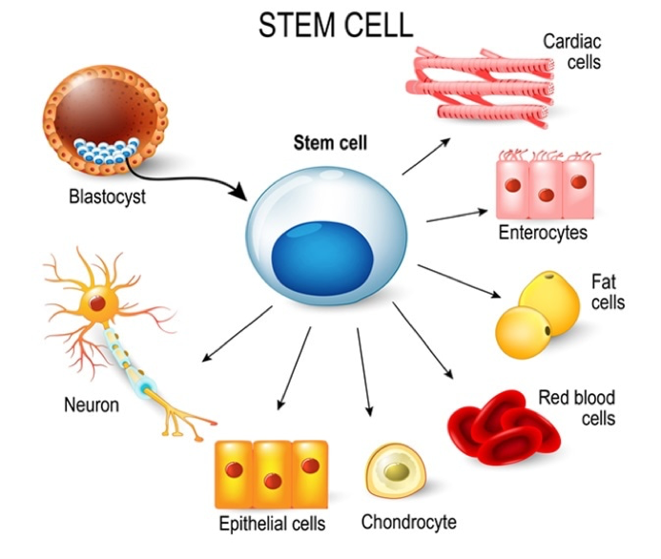
Tất cả các cơ thể sinh vật đều được cấu tạo từ những tế bào rất nhỏ bé. Tuy nhỏ bé nhưng tế bào thực hiện đầy đủ các quá trình sống cơ bản(sinh sản, sinh trưởng, hấp thụ chất dinh dưỡng, hô hấp, cảm giác, bài tiết) do vậy tế bào được xem là “ đơn vị cơ bản của sự sống”
?Tại sao tế bào được coi là đơn vị cơ bản của các cơ thể sống.
Tế bào cơ tim
MỘT SỐ LOẠI TẾ BÀO
Tế bào ruột
Tế bào mỡ
Tế bào thần kinh
Tế bào hồng cầu
Tế bào biểu bì

Slide 2
?Tế bào được cấu tạo từ thành phần nào?và chúng có những chức năng gì để giúp tế bào thực hiện những quá trình sống đó?
Tế bào cơ tim
MỘT SỐ LOẠI TẾ BÀO
Tế bào ruột
Tế bào mỡ
Tế bào thần kinh
Tế bào hồng cầu
Tế bào biểu bì

Slide 3
BÀI 19: CẤU TẠO VÀ CHỨC NĂNG CÁC THÀNH PHẦN CỦA TẾ BÀO
I. Cấu tạo tế bào:
Quan sát Hình 2.1, kết hợp đọc TT SGK: Nêu các thành phần chính trong tế bào và chức năng của chúng.

Slide 4
Màng tế bào: bao bọc tế bào chất,tham gia vào quá trình trao đổi chất giữa tế bào và môi trường.
I. Cấu tạo tế bào:
Nhân/vùng nhân: Là nơi chứa vật chất di truyền và là trung tâm điều khiển các hoạt động sống của tế bào.
Tế bào chất: gồm bào tương và các bào quan, là nơi diễn ra phần lớn các hoạt động trao đổi chất của tế bào.
Trên màng tế bào có các lỗ nhỏ li ti. Em hãy dự đoán xem vai trò của những lỗ này là gì?

Slide 5
II. Tế bào nhân sơ và tế bào nhân thực:
Quan sát hình 2.2 và đọc thông tin SGK , chỉ ra điểm giống và khác nhau về thành phần cấu tạo giữa tế bào nhân sơ và tế bào nhân thực

Slide 6
Giống nhau:
Đều là đơn vị cơ bản của các cơ thể sống.
Đều được cấu tạo gồm 3 thành phần chính: màng sinh chất, chất tế bào, nhân.
Đều có bào quan ribosome.
Khác nhau:
Tế bào nhân sơ | Tế bào nhân thực
- cấu tạo đơn giản, kích thước nhỏ. | - cấu tạo phức tạp, kích thước lớn hơn.
- Nhân chưa có màng bọc nên gọi là vùng nhân. | - Nhân có màng bao bọc.
- chỉ có 1 bào quan là ribosome | - Có nhiều bào quan.
Đại diện: vi khuẩn | Đại diện: nấm, thực vật, động vật.

Slide 7
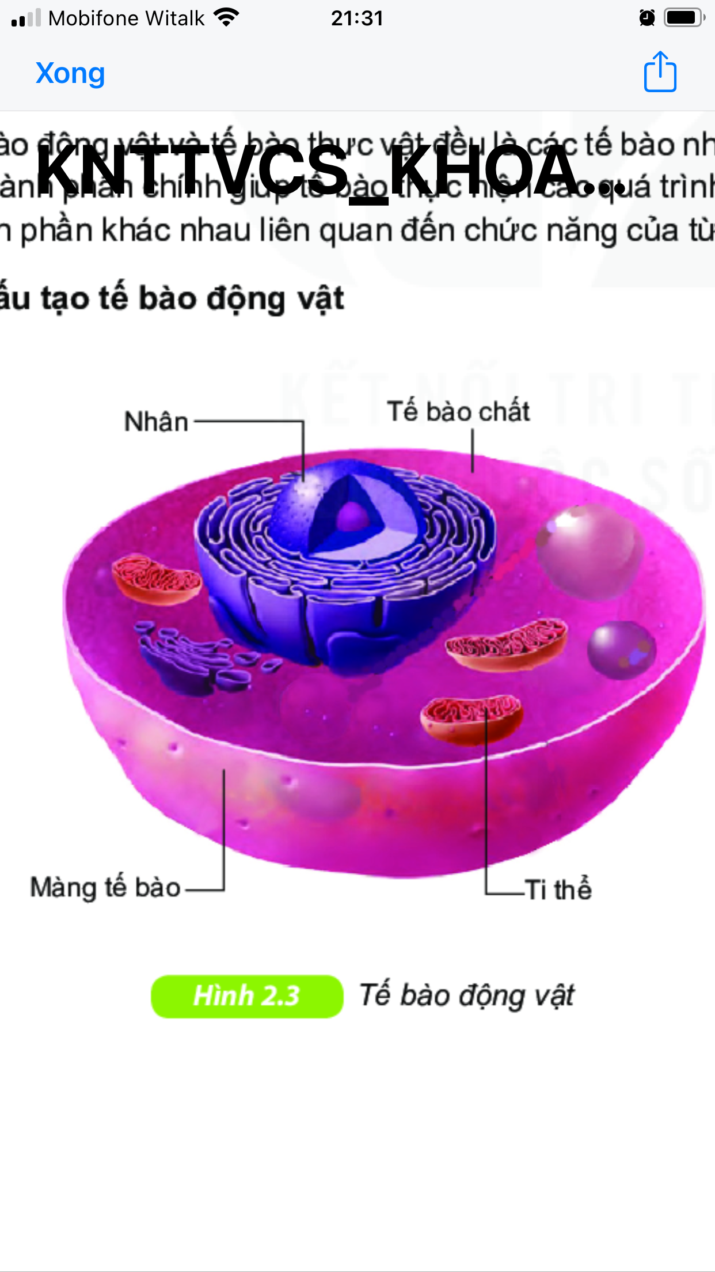
BÀI 19: CẤU TẠO VÀ CHỨC NĂNG CÁC THÀNH PHẦN CỦA TẾ BÀO
III. Tế bào động vật và tế bào thực vật:
Không bào
Lục lạp
Thành tế bào
Quan sát hình 2.3 và 2.4 và đọc thông tin SGK. Lập bảng so sánh sự giống và khác nhau về thành phần cấu tạo giữa tế bào động vật và tế bào thực vật

Slide 8
III. Tế bào động vật và tế bào thực vật:
Lục lạp
Thành tế bào
Giống nhau:
Đều là tế bào nhân thực, cấu tạo gồm 3 phần chính: màng tế bào, tế bào chất
và nhân.
- Đều là đơn vị cấu tạo, chức năng của cơ thể.

Slide 9
Khác nhau:
Đặc điểm so sánh | Tế bào động vật | Tế bào thực vật
1. Hình thức dinh dưỡng | Dị dưỡng | Tự dưỡng
2. Kích thước | Kích thước nhỏ hơn | Kích thước lớn hơn
3. Hình dạng | Hình dạng không nhất định | Hình dạng cố định
4. khả năng chuyển động | có | Ít khi chuyển động
5. Thành tế bào | Không có | có
6. lục lạp | Không có | có
7. Không bào | Không có | có

Slide 10
III. Tế bào động vật và tế bào thực vật:
Không bào
Lục lạp
Thành tế bào
Do tế bào thực vật có thành tế bào cứng cáp nên nó vừa quy định hình dạng tế bào, vừa bảo vệ tế bào và vừa giúp cây cứng cáp.
Cấu trúc nào của tế bào thực vật giúp cây cứng cáp dù không có hệ xương nâng đỡ như ở động vật?

Slide 11
BÀI 19: CẤU TẠO VÀ CHỨC NĂNG CÁC THÀNH PHẦN CỦA TẾ BÀO
III. Tế bào động vật và tế bào thực vật:
Không bào
Lục lạp
Thành tế bào
Điểm khác nhau lớn nhất giữa tế bào động vật và tế bào thực vật là: tế bào thực vật có diệp lục để giúp cây hấp thụ năng lượng ánh sáng mặt trời để tổng hợp chất dinh dưỡng cho cây
Những điểm khác nhau giữa tế bào động vật và tế bào thực vật có liên quan gì đến hình thức sống khác nhau của chúng?

Slide 12
BÀI TẬP
Câu 1. Điểm cơ bản nhất để phân biệt tế bào nhân sơ và tế bào nhân thực là:
Màng sinh chất B. tế bào chất
C. nhân D. ribosome
C. nhân
Câu 2. Bào quan giúp thực vật tổng hợp chất hữu cơ?
Thành tế bào B. Không bào
C. Tế bào chất D. Lục lạp
D. Lục lạp
Câu 3. Nhân có chức năng
bảo vệ tế bào
B. điều khiển mọi hoạt động sống của tế bào
C. tổng hợp năng lượng cho tế bào
D. kiểm soát chất đi vào, đi ra khỏi tế bào.
B. điều khiển mọi hoạt động sống của tế bào

Slide 13
Câu 4. Tế bào nhân sơ được cấu tạo bởi các thành phần chính là:
A. màng tế bào, tế bào chất, vùng nhân.
B. màng tế bào, vùng nhân
C. tế bào chất, vùng nhân, vật chất di truyền
D. nhân, tế bào chất, màng tế bào
Câu 5. Bào quan chiếm hầu hết thể tích của tế bào thực vật là
lục lạp B. màng tế bào C. thành tế bào D. không bào
Câu 6. Tế bào nào sau đây là tế bào nhân sơ?
tế bào cơ thể người B. tế bào thực vật
C. tế bào động vật D. tế bào vi khuẩn
Câu 7. Tế bào chất ở sinh vật nhân thực chứa
Các bào quan không có màng bao bọc.
Chỉ chứa ribosome và nhân tế bào.
Chứa tương bào và nhân tế bào.
Hệ thống nội màng, các bào quan có màng bao bọc và nhân.
A. màng tế bào, tế bào chất, vùng nhân.
D. không bào
D. tế bào vi khuẩn
D. Hệ thống nội màng, các bào quan có màng bao bọc và nhân.

Slide 14
Câu 8. Thực hiện quá trình trao đổi chất giữa tế bào và môi trường là chức năng của
màng sinh chất B. tế bào chất C. Thành tế bào D. vùng nhân
Câu 9. Đặc điểm nào sau đây không phải của tế bào nhân sơ?
Có kích thước nhỏ B. nhân có màng bao bọc
C. Có ribosome D. tế bào chất không có hệ thống nội màng
Câu 10. Phát biểu nào sau đây không đúng khi nói về vi khuẩn?
Cơ thể đơn bào, tế bào có nhân sơ.
Bên ngoài tế bào có lớp vỏ nhầy và có tác dụng bảo vệ.
Dạng sống chưa có dấu hiệu tế bào.
Trong tế bào chất có chứa ribosome
Câu 11. Bào quan có mặt cả ở tế bào nhân thực và tế bào nhân sơ là
Ribosome B. không bào C. ti thể D. lục lạp
Câu 12. Đặc điểm có ở tế bào thực vật mà không có ở tế bào động vật là
Có thành tế bào B. trong tế bào chất có nhiều bào quan
C. Nhân có màng bao bọc D. có ribosome
A. màng sinh chất
B. nhân có màng bao bọc
C. Dạng sống chưa có dấu hiệu tế bào.
A. Ribosome
A. Có thành tế bào

Slide 15
Câu 13. Trình bày cấu tạo của tế bào.
Đáp án:
Màng tế bào: bao bọc tế bào chất, tham gia vào quá trình trao đổi chất
giữa tế bào và môi trường.
Tế bào chất: gồm bào tương và các bào quan, là nơi diễn ra phần lớn các
hoạt động trao đổi chất của tế bào.
Nhân/vùng nhân: Là nơi chứa vật chất di truyền và là trung tâm điều khiển
các hoạt động sống của tế bào.
Câu 14. Tại sao lá cây có màu xanh? Màu xanh của lá cây có liên quan tới
chức năng quang hợp hay không?
Đáp án:
Màu xanh trên lá là do chất diệp lục bên trong lục lạp của lá cây. Diệp lục giúp cây
xanh có khả năng hấp thu năng lượng ánh sáng mặt trời, tổng hợp chất hữu cơ
trong quá trình quang hợp.

Slide 16
BÀI 19: CẤU TẠO VÀ CHỨC NĂNG CÁC THÀNH PHẦN CỦA TẾ BÀO
Về nhà làm theo nhóm
Tạo mô hình mô phỏng tế bào động vật và tế bào thực vật
 | Mô phỏng tế bào động vật | Mô phỏng tế bào thực vật
Chuẩn bị một túi nilon có khóa đặt vào hộp đựng thực phẩm trong suốt
Bước 1
Chuẩn bị một túi nilon có khóa
Bước 2
Dùng thìa chuyển gelatin dạng lỏng vào mỗi túi cho đến khi đạt ½ thể tích mỗi túi
Chọn các loại rau củ, quả( hoặc đất nặn, xốp) mà em thấy có hình dạng giống các bào quan ở tế bào động vật và thực vật, sau đưa vào mỗi túi tương ứng với mô phỏng tế bào động vật và thực vật( cố gắng xếp xếp chặt các loại rau củ, quả), sau đó đổ gelatin gần đầy rồi kéo khóa miệng túi lại.
Bước 3
Cho biết: Túi nilon, hộp nhựa, rau củ , quả và gelatin mô phỏng cho thành phần nào của tế bào? Loại tế nào có thể xếp chặt hơn và đưa ra lời giải thích?

Slide 17
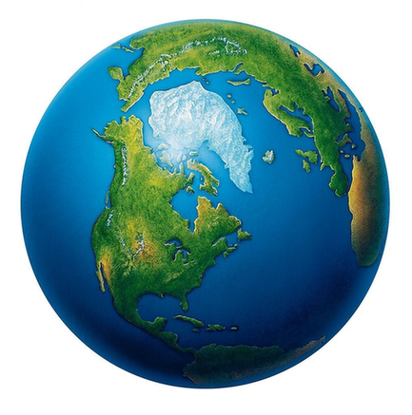
BÀI 19: CẤU TẠO VÀ CHỨC NĂNG CÁC THÀNH PHẦN CỦA TẾ BÀO
Nếu em nhìn trái đất từ vũ trụ, em sẽ thấy hầu hết các vùng đất liền là màu xanh lá cây.Màu xanh đó do đâu?
Màu xanh là do chất diệp lục trong tế bào của cây tạo nên.
Không bào
Lục lạp
Thành tế bào

